Slide 1
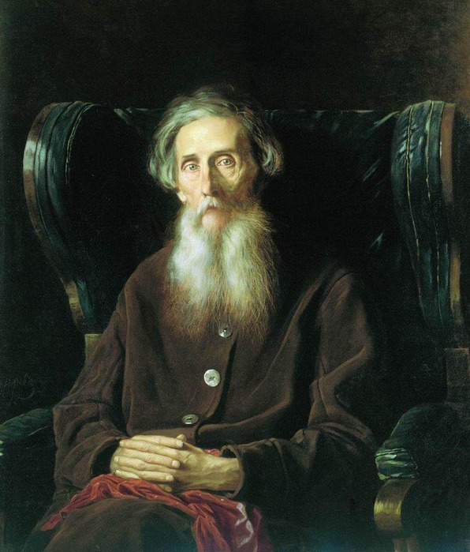
Владимир Иванович Даль
(1801-1872)

Slide 2

Род деятельности
Русский писатель, этнограф, лингвист, лексикограф, врач – это всё об одном человеке. Владимир Иванович Даль – действительный член Московского Общества любителей российской словесности, автор книг «Пословицы русского народа» (сборник, включавший более 30 000 пословиц, поговорок, прибауток, загадок), «Два сорока бывальщинок для крестьян», «Толковый словарь живого великорусского языка», учебников ботаники и зоологии.

Slide 3
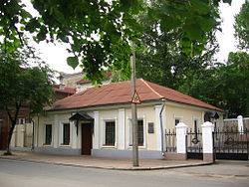
Семья
Владимир Даль родился в местечке Луганский завод (ныне Луганск) Екатеринославского наместничества 10 (22) ноября 1801 года в семье лекаря горного ведомства Ивана Матвеевича Даля и Марии Ивановны Даль (урождённая Фрайтах)

Slide 4
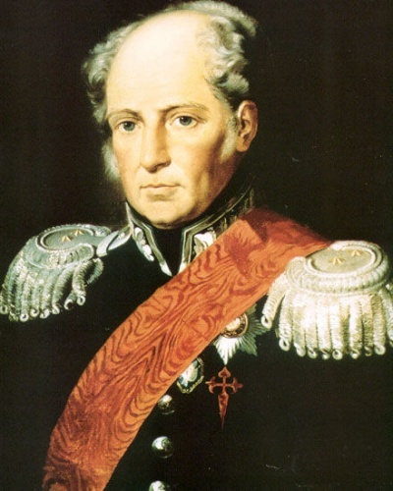
Иван Даль, отец Владимира Ивановича, был сыном офицера датской королевской армии. Он преуспел в науках: рано окончил школу, учился в университете в Германии, блестяще знал немецкий, английский, французский, русский, латынь и греческий языки. Известность его как лингвиста достигла императрицы Екатерины II, которая вызвала его в Петербург на должность придворного библиотекаря.

Slide 5
Мария Ивановна Фрайтах, мать Даля, в совершенстве владела немецким, русским, английским, французским языками. Увлечение языками было общей семейной страстью. Основная забота о детях лежала на матери, и начальное образование они получали дома. Ласковая и мягкая по натуре, Мария Ивановна любила детей, но никогда не баловала их.
Через много лет, став взрослым, Владимир Иванович Даль часто говорил, что всем обязан матери, приручившей его с детства ко всякой работе.

Slide 6

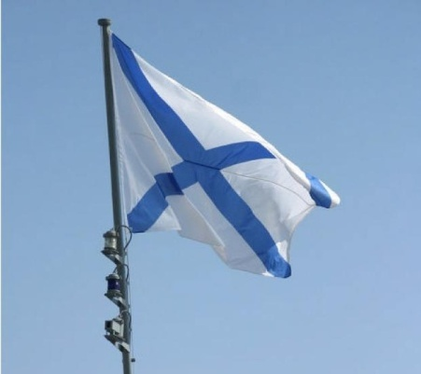
Насыщенная жизнь Даля
Жизнь Владимира Ивановича была яркой и насыщенной. Сначала он учился в Петербургском морском кадетском корпусе, а затем – на медицинском факультете Дерптского университета. Служил офицером на флотах Черноморском и Балтийском, был военным врачом в сухопутных частях русской армии, чиновником при Оренбургском военном округе. Участвовал в русско-турецкой войне 1828-1829 годов, не раз отличался в сражениях.

Slide 7
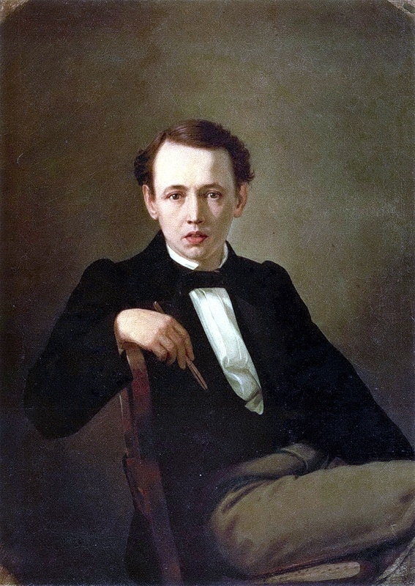
Учеба
В возрасте тринадцати с половиной лет, вместе с братом Карлом, младшим его на год, поступил в Петербургский морской кадетский корпус, где обучался с 1814 по 1819 годы. Выпущен 2 марта 1819 года мичманом в Черноморский флот, двенадцатым по старшинству из восьмидесяти шести. Позднее учёбу описал в повести «Мичман Поцелуев, или Живучи оглядывайся» (1841)

Slide 8
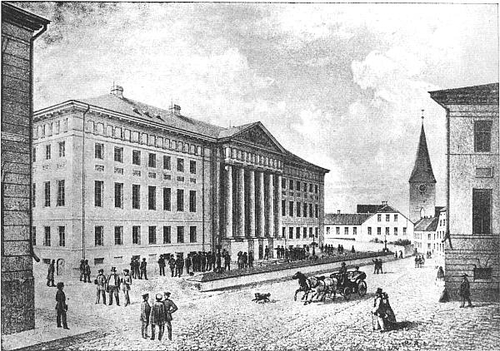
После нескольких лет службы во флоте, 20 января 1826 года Владимир Даль поступил в Дерптский университет на медицинский факультет. За работу на тему, объявленную философским факультетом, он получил серебряную медаль.
Учёбу пришлось прервать с началом в 1828 году русско-турецкой войны.

Slide 9

Врачебная деятельность Даля
Как блестящий военный врач Владимир Даль показал себя в ходе сражений русско-турецкой войны 1828—1829 и польской кампании 1831 года.
С марта 1832 года В. И. Даль служит ординатором в Петербургском военно-сухопутном госпитале и вскоре становится медицинской знаменитостью Петербурга.
.

Slide 10
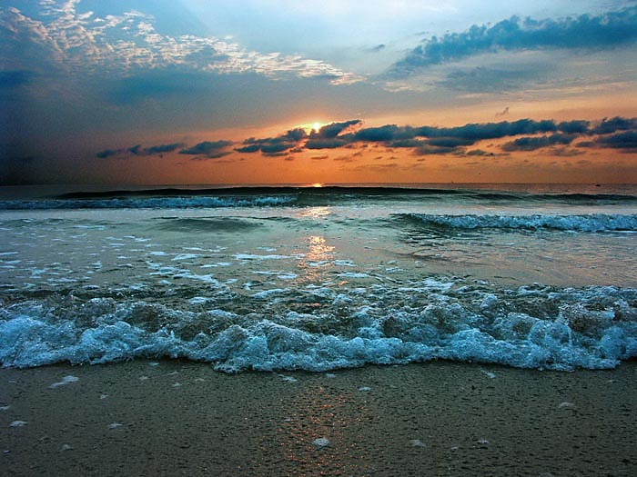
Военная деятельность
С 1814 по 1819 год Даль учился в Морском кадетском корпусе в Петербурге. Окончив курс, он был произведён в мичманы, проходил офицерскую службу сначала на Чёрном (1819—1824), а потом на Балтийском морях (1824—1825). Причиной перевода из Николаева в Кронштадт стал арест по подозрению в сочинении эпиграммы, задевающей личную жизнь главнокомандующего Черноморским флотом (сентябрь 1823 — апрель 1824). В 1826 году оставил морскую службу.

Slide 11

Литературная деятельность
Псевдоним «Казак Луганский», под которым Владимир Даль вступил в литературный мир в 1832 году, был взят им в честь своей родины — Луганска. Родиной считал не Данию, а Россию.
Прославили его как литератора «Русские сказки из предания народного изустного на грамоту гражданскую переложенные, к быту житейскому приноровленные и поговорками ходячими разукрашенные Казаком Владимиром Луганским. Пяток первый» (1832 год).

Slide 12

Толковый словарь живого великорусского языка
«Толковый словарь» — главное детище Даля, труд, по которому его знает всякий, кто интересуется русским языком. Когда толковый словарь живого великорусского языка был собран и обработан до буквы «П», Даль решил уйти в отставку и посвятить себя работе над словарём.

Slide 13
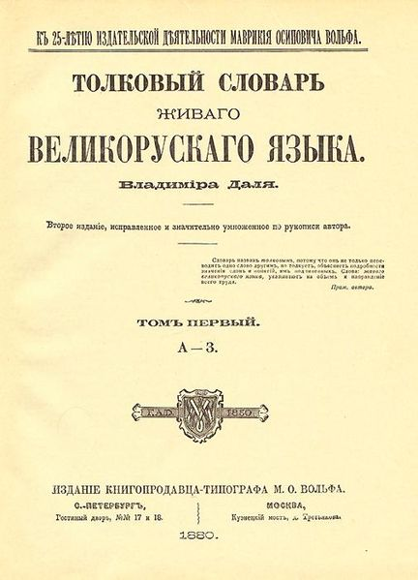
Великая цель, исполнению которой было отдано 53 года, достигнута.
В 1861 году за первые выпуски «Словаря» Даль получил Константиновскую медаль от Императорского географического общества, в 1868 году выбран в почётные члены Императорской академии наук, а по выходу в свет всего словаря удостоен Ломоносовской премии.

Slide 14
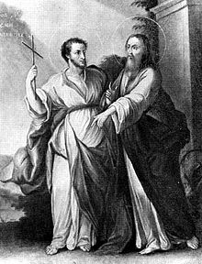
Пушкин и Даль
Их знакомство должно было состояться через посредничество Жуковского в 1832-ом году, но Владимир Даль решил лично представиться Александру Пушкину и подарить один из немногих сохранившихся экземпляров «Сказок…», вышедших недавно.
Пушкин поддержал идею Владимира Ивановича составить «Словарь живого великорусского языка», а о собранных Далем пословицах и поговорках отозвался восторженно.
Так по инициативе Владимира Даля началось его знакомство с Пушкиным, позднее переросшее в искреннюю дружбу, длившуюся до самой смерти поэта.

Slide 15
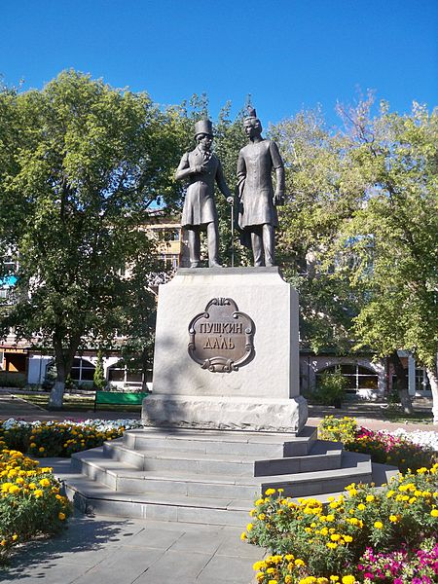
Через год, 18-20 сентября 1833-его В. И. Даль сопровождает А.С. Пушкина по пугачёвским местам.
Даль участвовал в лечении поэта от смертельной раны, полученной на последней дуэли.
Пушкин перед смертью передал Далю свой золотой перстень-талисман.

Slide 16
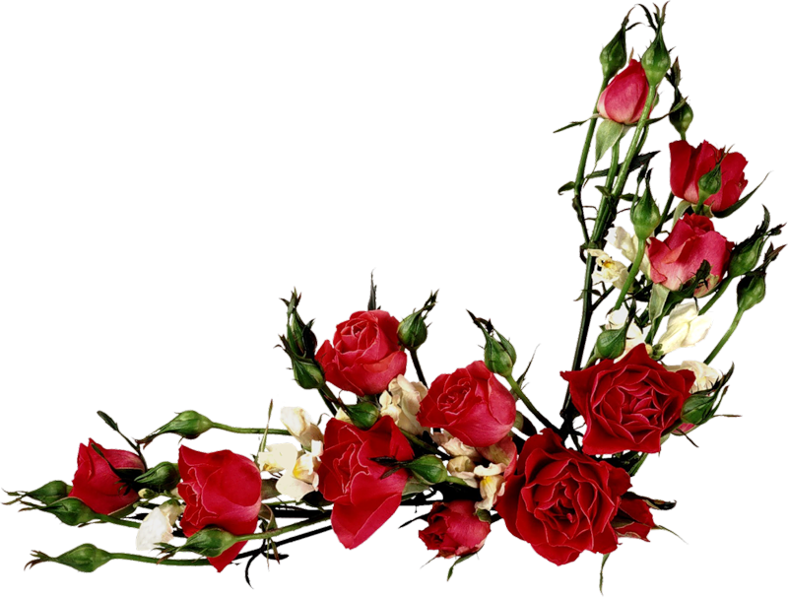
Личная жизнь
В 1833 году В. И. Даль женился на Юлии Андре (1816—1838). Вместе они переезжают в Оренбург, где у них рождаются двое детей. Сын Лев родился в 1834-м, дочь Юлия в 1838-м (названа в честь матери). Вместе с семьёй был переведён чиновником особых поручений при военном губернаторе В. А. Перовском.
Овдовев, женился в 1840-м году на Екатерине Львовне Соколовой (1819—1872), дочери героя Отечественной войны 1812 года. У них рождаются три дочери: Мария (1841—1903), Ольга (1843-?), Екатерина (1845-?).

Slide 17
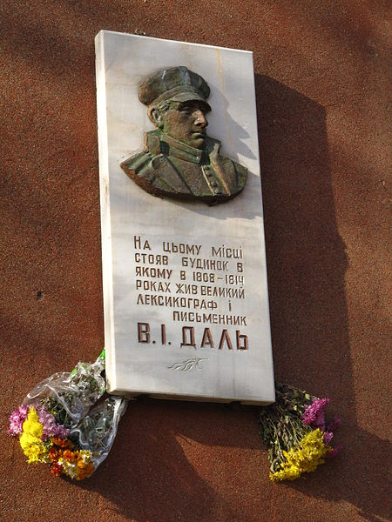
Даль и Украина
Почти 20 лет (до 1814 и в 1819—1824) Даль прожил на Украине, знал украинский язык, собрал ценные украинские фольклорные и языковые материалы.
Владимир Даль писал художественные произведения, многие из которых — на украинские темы (повести «Савелий Граб», «Небывалое в том, что было…», рассказ «Светлый праздник», «Ваша воля, наша доля», «Сокровище», и др.)..

Slide 18
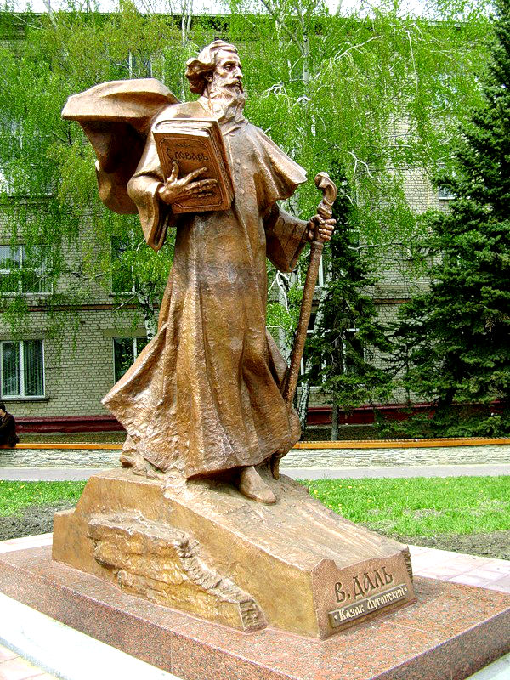
2001 год в честь 200-летия со дня рождения В. И. Даля, ЮНЕСКО объявил годом В. И. Даля.

Slide 19
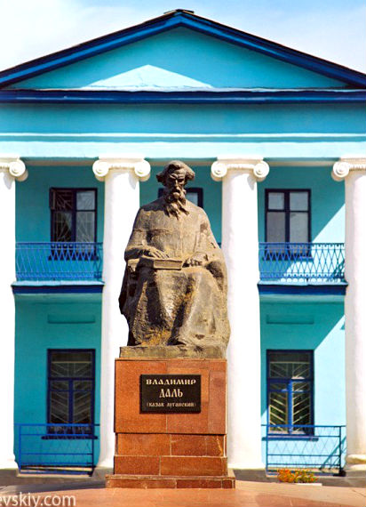
В Луганске, на родине Владимира Даля, в память о выдающемся человеке создан Литературный музей В. И. Даля. Около музея стоит памятник Далю, также памятник имеется на улице Даля, а в 2010 году был открыт третий памятник Далю около Восточноукраинского университета.

Slide 20
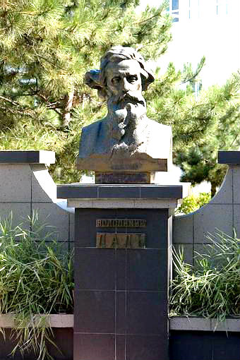
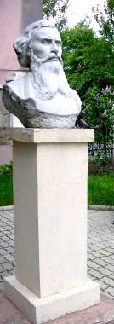
Имя В.Даля в Луганске носят улица, средняя школа № 5 и Восточноукраинский национальный университет

Slide 21
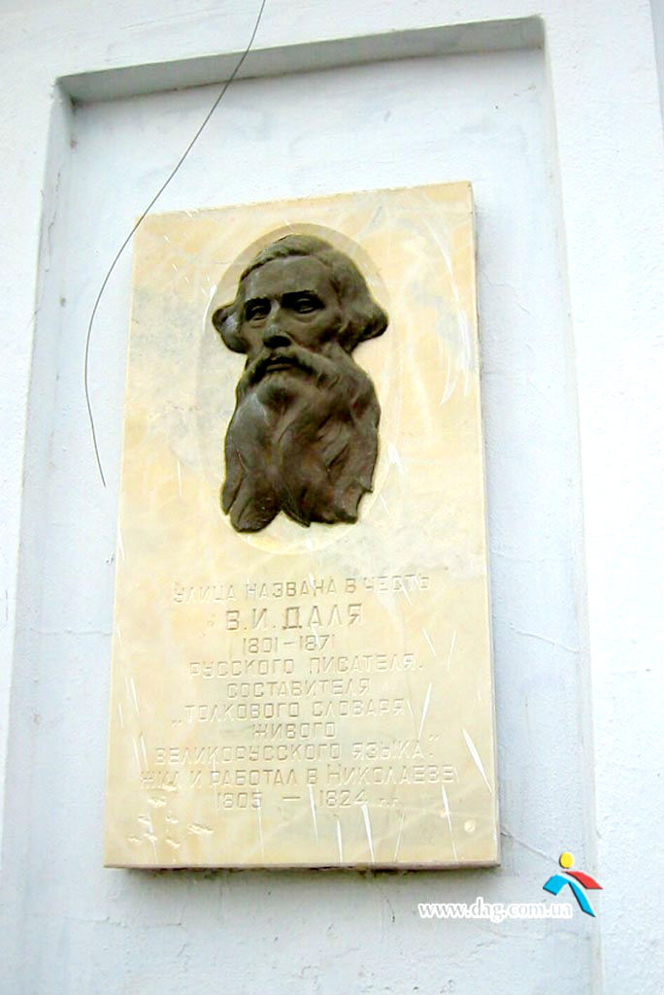
Владимир Иванович Даль открыл безграничные возможности русского живого народного слова, а вместе с ним – и загадку русской души, которую сегодня может познать поколение 21-го века, и благодаря «Толковому словарю живого великорусского языка» почувствовать искреннюю любовь и подлинную гордость за богатство и красоту русской речи.

